Slide 1
2023년 겨울 학부 인턴
확장 가능한 parallel fuzzing 인프라 구축 및 성능 비교 분석
FUZZING TEAM – 홍진수 권규영

Slide 2
A Table of Contents.
1
AFL && AFL++
2
LEVELDB
3
소프트웨어 Fuzz
4
결론 및 소감
5
Future work

Slide 3
Fuzz ?
」
「
프로그램에 무작위의 데이터를
삽입하여 버그 및 취약점을 찾아주는 기술
Part 0
서론
example
프로그램에 들어가는 입력(표준입력 or 파일)을 변조
crash를 유발시키거나 메모리 corruption을 일으킴
여러 취약점을 찾는데 아주 유용한 툴로써
최근에 활발하게 연구개발이 진행

Slide 4
Fuzz 기술 적용
전에 알려지지 않았던 여러 오픈소스 소프트웨어 버그 및 실제 취약점 찾기
Part 0
서론
Community에 제출

Slide 5
1. AFL
AFL++
Fuzzer
소프트웨어 테스트 도구
프로그램 혹은 메모리 스택에 자동으로 반무작위 데이터를 주입하고 버그를 탐지

Slide 6
AFL
a novel type of compile-time instrumentation
With genetic algorithms
소프트웨어를 컴파일할 때 코드에 추가되는 특별한 지시문 실행 중에 소프트웨어의 동작을 추적하거나 모니터링
생물학적 진화의 개념에서 영감을 받아 여러 개의 테스트 케이스를 생성 조합, 변형하여 가장 효율적인 케이스 탐색

Slide 7
Part 1,
AFL
Code Coverage
코드 커버리지
소스 코드의 어느 부분이 실행되고, 실행되지 않은 부분이 있는지를 확인하는 지표
이론적으로 코드 커버리지가 넓을수록 더 많은 버그를 찾을 수 있다
코드 커버리지가 넓다는 것은
소프트웨어의 실행 경로를 가능한 모두 탐색하고, 테스트 케이스를 충분히 실행하여 코드의 대다수를 커버했다는 것

Slide 8
Part 1,
AFL
Code Coverage
코드 커버리지
일반적인 코드 커버리지는 각각의 basic block이 실행이 되는지로 측정하지만 AFL은 edge coverage 방식 채택
edge code coverage는 basic block이 진화되는 것을 기반으로 측정 Edge coverage는 프로그램의 모든 edge를 실행하는 것을 목표로 하며, 프로그램의 모든 basic block을 실행하는 것보다 더 높은 테스트 커버리지를 제공
Basic block 프로그램의 제어 흐름 그래프에서 하나의 진입점(entry point)과 하나의 끝점(exit point)으로 이루어진 코드 블록
즉, 프로그램에서 기본적인 실행 단위를 의미하며, 실행 중에는 한 번만 실행됩니다.

Slide 9
Part 1,
AFL
Mutation
뮤테이션
입력값에서 무작위로 선택한 바이트(Byte) 또는 비트(Bit)를 변경하거나 삭제하여 새로운 입력값을 생성
이렇게 생성된 입력값은 프로그램에 제공되어 실행
실행 중에 오류가 발생하면 해당 입력값은 실패(Failure)로 분류되고, 그렇지 않으면 성공(Success)으로 분류
여기서 가장 중요한 것은 어떠한 알려진 테스트케이스를 선택하느냐이다.

Slide 10
Part 1,
AFL
Dumb Fuzzer
Dumb Fuzzer
입력값을 생성할 때, 아무런 분석도 하지 않고 무작위로 입력값을 생성 이 방식은 mutation 기반 퍼저에 비해 효율성은 떨어지지만,
퍼징(Fuzzing) 전반에 걸쳐서 사용되는 테스트 벡터(Test Vector)를 다양하게 만들어 줄 수 있음
데이터 형식이나 입력 구조에 대한 명확한 이해가 어려울 때 사용

Slide 11
Part 1
AFL
장단점
1. 커버리지 기반 퍼저이기 때문에 매우 효율적인 퍼징이 가능
2. 입력 구조에 대한 분석을 하지 않아도 되기 때문에 쉽고 빠르게 구현이 가능
3. 입력에 미리 정의되어있는 구조가 필요하거나 체크섬이 포함되어 있는 경우 유효한 입력을 생성하는데 어려움이 존재

Slide 12
Part 1
AFL
작동 절차
작동 절차
STEP 1
STEP 2
STEP 3
STEP 4
사용자가 test case를 만들어서 입력하면 각 test case들을 queue에 넣는다
Queue에서 test case 하나를 poll한 뒤, Testcase 단순화 및 변형
변형된 test case가 code coverage를 증가시킬 경우, 해당 변형된 test case를 queue에 추가한다
2번으로 다시 되돌아가고 test case들 중 별로 영향이 없는 것들을 추려낸다
>>
>>
>>
테스트 케이스의 용량은 빠른 변형을 위해 1KB미만이 적절

Slide 13
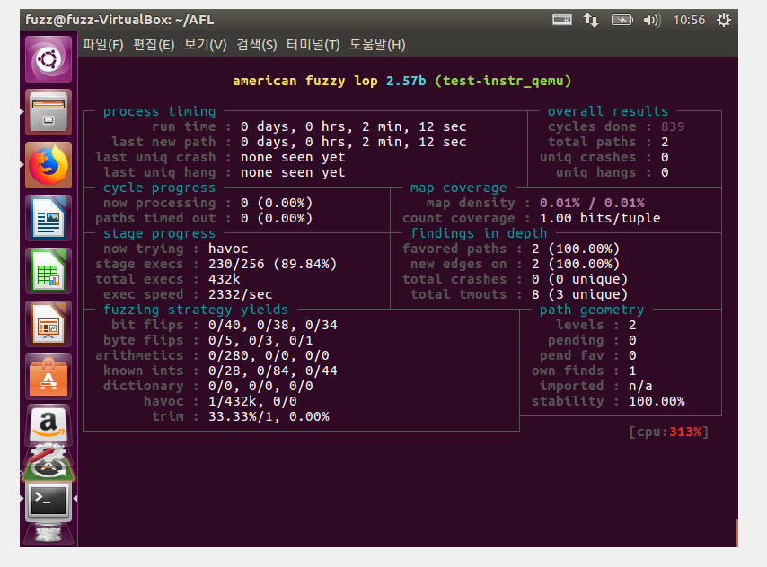
Part 1
AFL
./afl-fuzz -i ./testcases/others/text -o .out ./test-instr_qemu

Slide 14
AFL++
AFL 프로젝트에서 파생된 오픈소스 Fuzzing 툴 AFL의 기능을 상속하면서도 성능 및 안정성을 개선

Slide 15
Part 1
AFL+ +
주요 특징
1. 소스코드가 존재 하지 않아도 black box fuzzing을 할 수 있는 모드 존재
소프트웨어의 내부 동작 방식을 알지 못하는 상태에서 입력 데이터를 생성하여 테스트하는 방법
2. 다양한 플랫폼 및 다양한 프로토콜에 대한 Fuzzing 가능
TCP/IP, UDP, HTTP, FTP, SMTP, DNS 등 다양한 프로토콜을 지원
3. 다양한 자체적인 컴파일러 지원
4. Custom Mutator 기능 지원
= afl-cc (가장 기본적인 컴파일러) = afl-clang = afl-clang-fast = afl-clang-lto (가장 빠른 컴파일러)
= afl-gcc = afl-gcc-fast ..

Slide 16
Part 1,
AFL+ +
ASan (Address Sanitizer)
ASan (Address Sanitizer)
C/C++ 언어로 작성된 소프트웨어의 메모리 오류를 검출하기 위한 툴 ASan은 메모리 액세스 오버플로우, 메모리 누수, 사용 후 해제 등의 오류를 검출할 수 있으며, 이를 통해 소프트웨어의 안정성과 보안성을 향상시킬 수 있다.
AFL_USE_ASAN=1 CC=afl-clang-lto ./configure --prefix="경로" AFL_USE_ASAN=1 make
AFL_USE_ASAN=1 make install
configure와 make 그리고 make install 앞에 AFL_USE_ASAN=1 을 붙여서 활성화시킬 수 있다.

Slide 17
Part 1,
AFL+ +
Parallelized Fuzzing
Parallelized Fuzzing
parallelized fuzzing은 Fuzz의 효율성과 속도를 높이기 위해 Fuzzer의 여러 인스턴스를 동시에 실행할 수 있는 기능
작동 절차
parallelized fuzzing에서 AFL은 input을 여러 부분으로 나누고 각 부분을 다른 Fuzz 프로세스에 할당
각 프로세스는 독립적으로 실행되고 테스트 사례를 생성하며, 테스트 사례는 Fuzz 프로세스를 추진하기 위해 시스템에 다시 전달
3. 각 프로세스의 결과를 결합하여 테스트 중인 시스템의 동작에 대한 포괄적인 output을 생성한다.
Parallelized Fuzzing은 속도와 적용 범위를 높이고 효율성을 개선함
버그와 취약성을 찾는 데 걸리는 시간을 단축가능

Slide 18
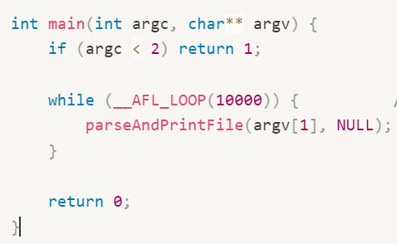
Part 1,
AFL+ +
Persistent Mode
Persistent Mode
해당 프로그램의 코드에서 가장 핵심이 되는 메소드를 골라서 그 메소드만 반복시키는 mode
__AFL_LOOP(N) => fuzzing할 때 persistent mode를 사용
N => 반복문을 수행하다가 생기는 쓸모 없는 메모리들을 일정 N 횟수마다 재정비

Slide 19
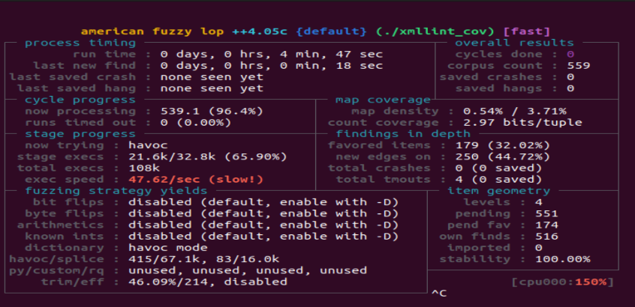
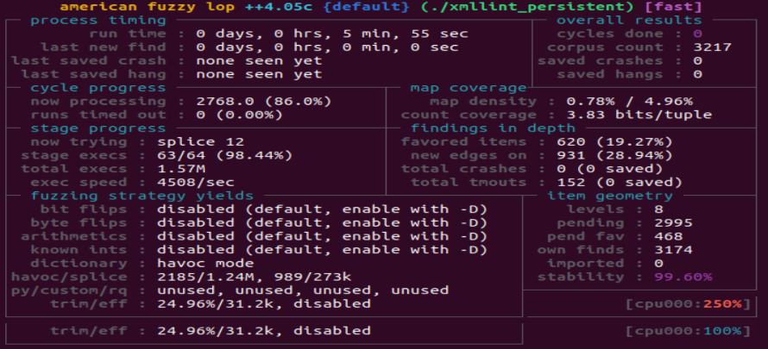
Part 1,
AFL+ +
Persistent Mode
Persistent Mode
해당 프로그램의 코드에서 가장 핵심이 되는 메소드를 골라서 그 메소드만 반복시키는 mode
47.62/sec => 4508/sec
전체 코드를 전부 보는게 아닌 특정 메소드만 확인하기 때문에 속도가 더 빠름

Slide 20
LEVELDB
Level DB는 구글에 의해 만들어진 Key Value Storage Systems이고, NO SQL 기술

Slide 21
Part 2
LEVELDB
Key Value Storage Systems
Key Value Storage Systems
Key-value storage systems은 많은 수 (백만개 이상) 의 작은 사이즈(KB-MB)의 records 를 저장
Queries 는 시스템에 의해서 알맞은 machine 으로 routing
Records 는 여러 machines에 partition 되어 저장
다른 machine이 fail되었을 경우, Availability 를 보장하기 위해서 Records는 여러 machines 에 복제
대량의 데이터를 저장해야 하지만 검색을 위해 복잡한 쿼리를 수행할 필요가 없는 사용 사례에 적합

Slide 22
Part 2
LEVELDB
NoSQL
NoSQL
기존 RDBMS 형태의 관계형 데이터베이스가 아닌 다른 형태의 데이터 저장 기술 관계형 데이터베이스의 한계를 극복하기 위한 데이터 저장소의 새로운 형태
데이터 간의 관계를 정의하지 않음
대용량의 데이터를 저장
분산형 구조
가변적인 구조로 데이터 저장이 가능 (스키마 일정 하지 않음)

Slide 23
Part 2
LEVELDB
특징 및 한계
특징
1. 키와 값은 임의의 바이트 배열이며, 데이터는 키별로 정렬되어 저장
2. 기본 조작은 Put(key,value),Get(key),Delete(key)
3. 사용자는 임시 스냅샷을 생성하여 일관된 데이터 뷰를 볼 수 있음
4. 로그 구조화 된 복제(Log-Structured Merge Tree) 방식을 사용하여 빠른 읽기와 쓰기 속도를 제공
5. 기본적으로 복수의 SSTable(키-값 쌍으로 정렬된 데이터를 저장하는 단위)을 사용하여 저장소 공간을 효율적으로 사용

Slide 24
Part 2
LEVELDB
특징 및 한계
한계
1. NoSQL문이라, 관계형 데이터 모델이 없고 SQL 쿼리를 지원하지 않으며 인덱스를 지원하지 않음
2. 메모리 사용량이 높아 대규모 데이터를 다룰 때 메모리 부족 문제가 발생할 수 있음
3. 클라이언트와 서버간 지원이 라이브러리에 내장되어 있지 않음 만약 이러한 지원이 필요하다면 자체 서버를 라이브러리로 감싸야함
LevelDB는 적은 용량과 빠른 속도가 필요한 작은 규모의 프로젝트나 임베디드 시스템에서 유용하게 사용될 수 있음

Slide 25
Part 2
LEVELDB
Fuzz 전 사전 작업
LTO (Link-Time Optimization) mode
전체 프로그램에 대한 최적화를 수행 할 수 있어 더욱 효율적이고 빠른 실행 파일을 생성할 수 있음
Clang, Lld+14 설치 및 llvm-config-14의 설치경로를 환경변수에 추가 필요
ASan (Address Sanitizer) 적용하여 빌드
AFL_USE_ASAN=1 CC=/path/to/afl-clang-lto CXX=/path/to/afl-clang-lto++ cmake -DCMAKE_BUILD_TYPE=Debug .. AFL_USE_ASAN=1 CC=/path/to/afl-clang-lto CXX=/path/to/afl-clang-lto++ cmake --build .

Slide 26
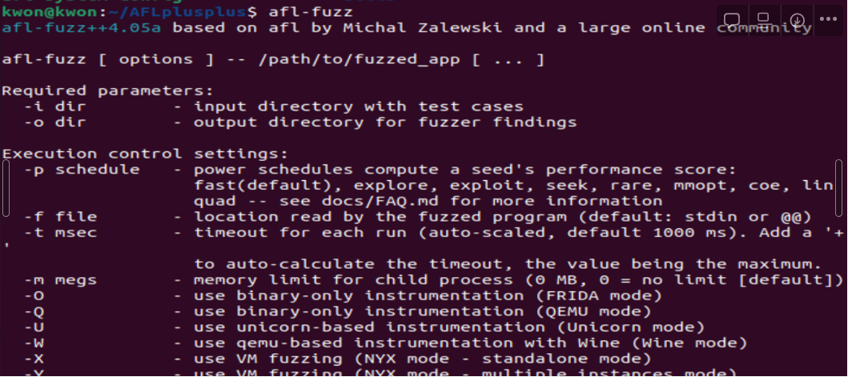
Part 2
LEVELDB
Fuzz 전 사전 작업
AFL++ 설치 확인
afl-fuzz 입력

Slide 27
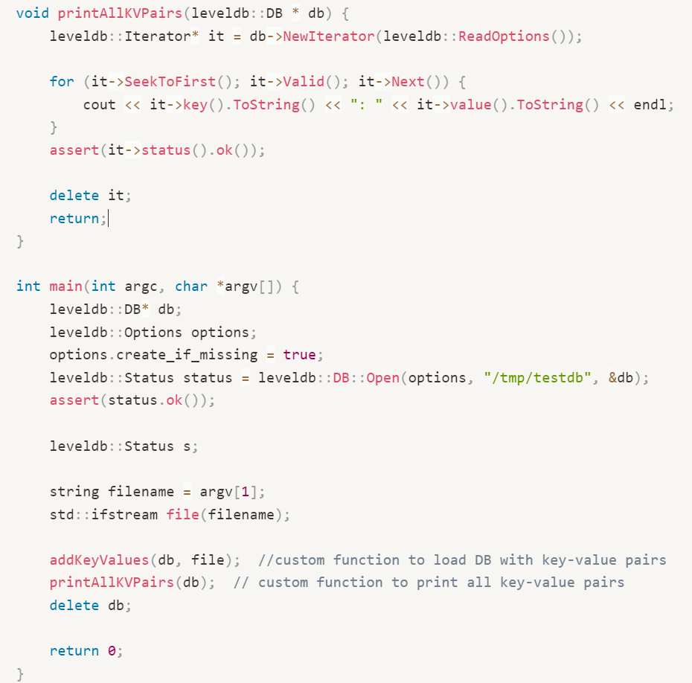
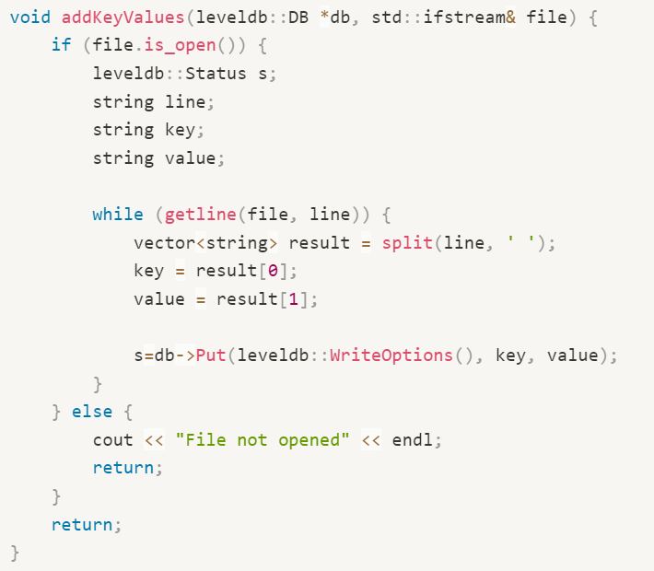
Part 2
LEVELDB
간단한 Fuzz 예제
Code 간략설명
A

Slide 28
Part 2
LEVELDB
간단한 Fuzz 예제
Test input 준비
hello world.txt 파일 (내용물도 hello world)
컴파일 커맨드
/path/to/afl-clang-lto++ -o ./test_leveldb ./leveldb_functions_test.cpp ./build/libleveldb.a -I ./include -fsanitize=address
fuzz 커맨드
afl-fuzz -i ./testcases -o ../out ./test_leveldb @@

Slide 29
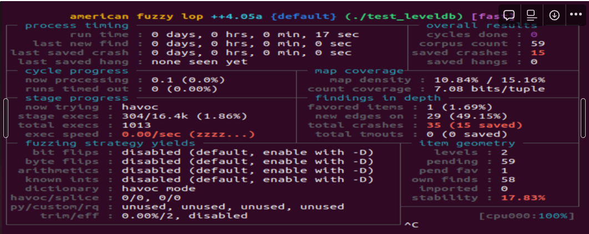
Part 2
LEVELDB
간단한 Fuzz 예제

Slide 30
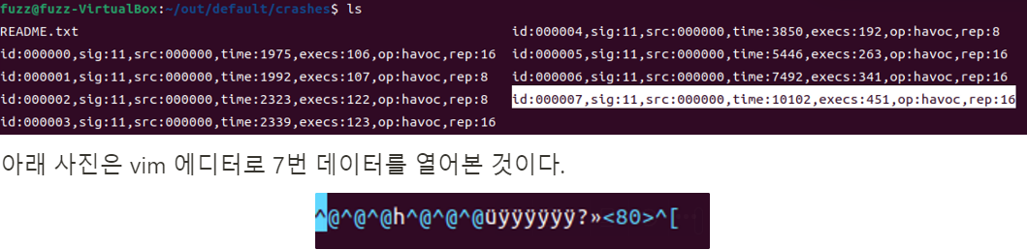
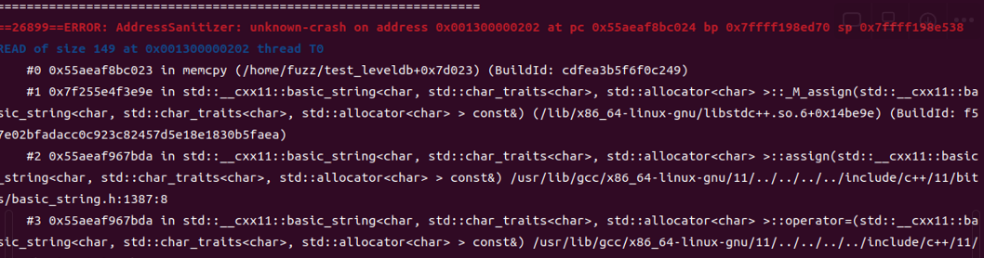
Part 2
LEVELDB
간단한 Fuzz 예제

Slide 31
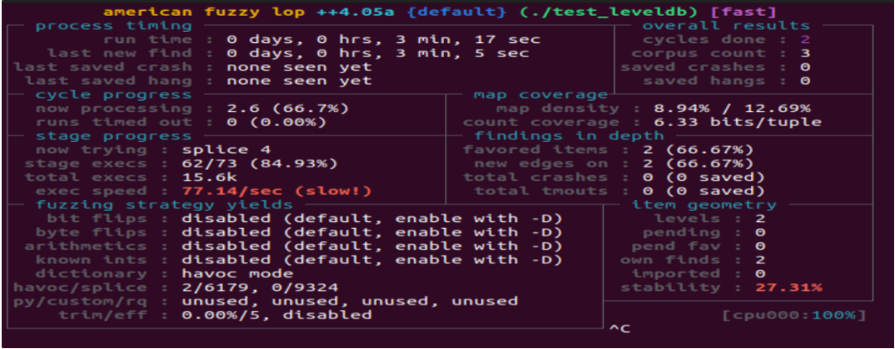
Part 2
LEVELDB
간단한 Fuzz 예제
fuzz 커맨드 (메모리 제한)
afl-fuzz -i ./testcases -o ../out ./test_leveldb -m @@

Slide 32
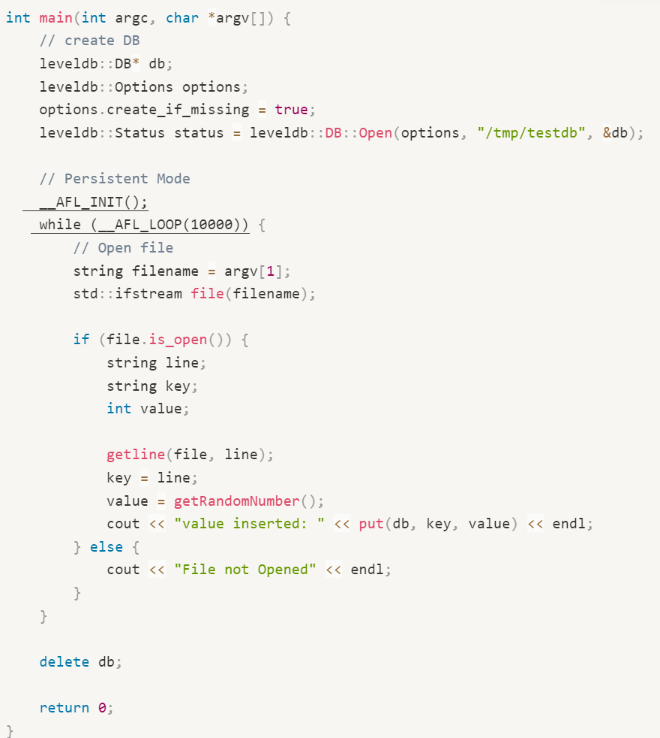
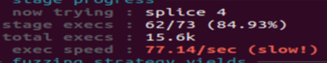
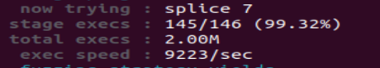
Part 2
LEVELDB
간단한 Fuzz 예제
Persistent mode
77.14/sec => 9223/sec

Slide 33

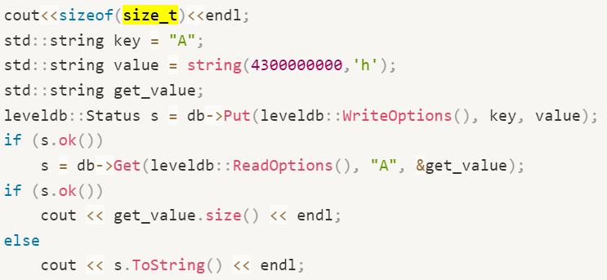
Part 2
LEVELDB
Github 이슈 fuzz
Github Issue Fuzz
leveldb에 엄청 긴 문자열을 넣으면 오류가 나는 현상
43억개의 ‘h’값 value를 삽입하겠다는 의미 (글자만 4.3gb)

Slide 34
Part 2
LEVELDB
Github 이슈 fuzz
Github Issue Fuzz
leveldb에 엄청 긴 문자열을 넣으면 오류가 나는 현상
운영체제의 비트에 따라 최대값이 변경
32비트면 unsigned int (0~4,294,967,295) 64비트면 unsigned long long
(0~18446744073709551615)

Slide 35
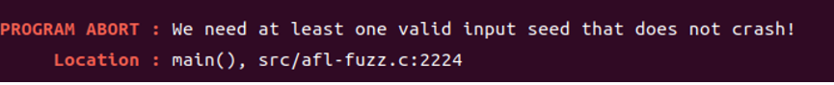
Part 2
LEVELDB
Github 이슈 fuzz
Github Issue Fuzz
Fuzz를 위해, 해당 버그가 발생하는 코드를 다음과 같이 변경
아까와 비슷한 간단한 텍스트파일을 key로 받고, 43억 바이트의 문자열을 value로 넣음
-t 라는 타임관련 플래그로 시간을 억지로 늘려 fuzz를 실시하였으나, fuzzer의 메모리 이슈때문에 실패
정상적으로 실행이 되는 input이지만 fuzz는 비정상적인 input으로 인식 예를 들어, 43억보다 월등히 적은 숫자도 killed 발생

Slide 36
Part 2
LEVELDB
Fuzz 한계점
LEVELDB Fuzz 한계점
다른 소프트웨어들은 자체적으로 가장 중심이 되는 프로그램 및 코드가 하나 있고, 거기에 정해진 형식의 input을 받아서 작동하는 방식
levelDB의 경우 자체적으로 작동시킬 수 있는 코드가 없고, Put, Get, Delete이 가장 주된 operation
아직 사용해보지 못한 기능도 多
ex) Iterator, Slice, Batch를 활용한 atomic update, destroy_db와 repair_db
fuzz하는 동안 leveldb의 커버리지를 늘리기 위해선 다른 기능들을 사용자가 올바르게 구현 후, 올바른 input값을 주어 fuzz를 해야함

Slide 37
CVE-List
Common Vulnerabilities and Exposures 공개적으로 알려진 컴퓨터 보안 결함 목록 CVE는 보통 CVE ID 번호가 할당됨

Slide 38
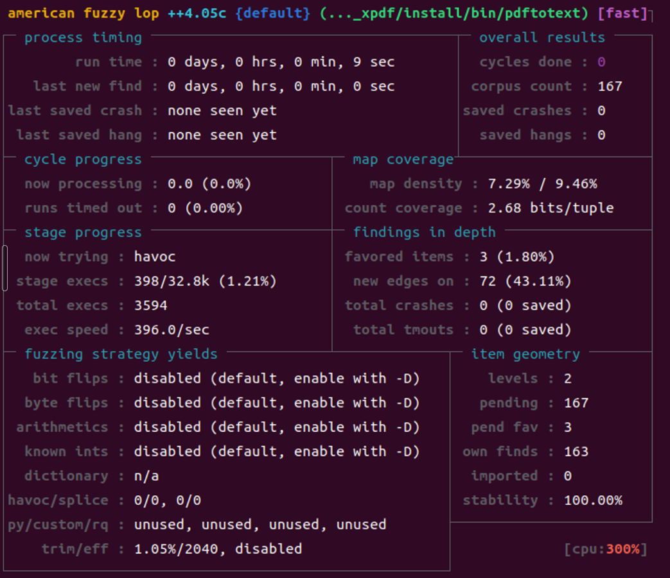
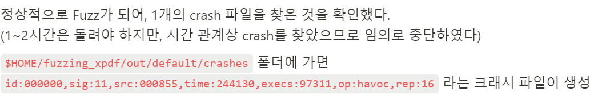
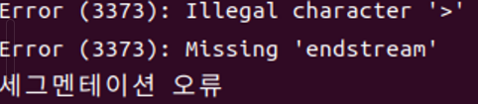
Part 3
CVE-List (1) xpdf
CVE-2019-13288
(1) Xpdf / 무료 오픈 소스 PDF 뷰어 (CVE-2019-13288)
Xpdf 4.01.01 버전에서 Parser.cc의 Parser::getObj() 함수는 제작된 파일을 통해 무한 재귀를 유발
프로그램에서 호출된 각 함수는 스택에 스택 프레임을 할당하므로 함수가 반복적으로 여러 번 호출되면 스택 메모리 고갈 및 프로그램 충돌로 이어진다. (DoS 공격에 활용가능성)

Slide 39
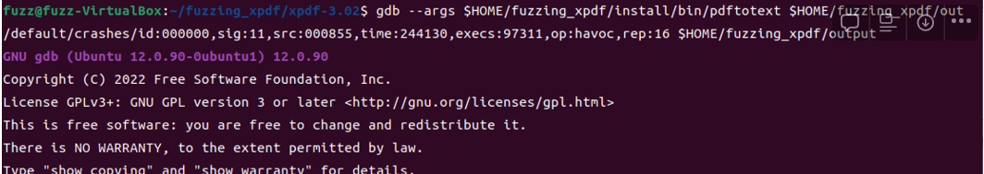
Part 3
CVE-List (1) xpdf
CVE-2019-13288
GDB 활용하여 함수 호출 스택 확인
$ gdb --args $HOME/fuzzing_xpdf/install/bin/pdftotext $HOME/fuzzing_xpdf/out/default/crashes/id:000000,sig:11,src:000855,time:244130,execs:97311,op:havoc,rep:16 $HOME/fuzzing_xpdf/output
(gdb) run (오류가 나는 파일 실행)

Slide 40
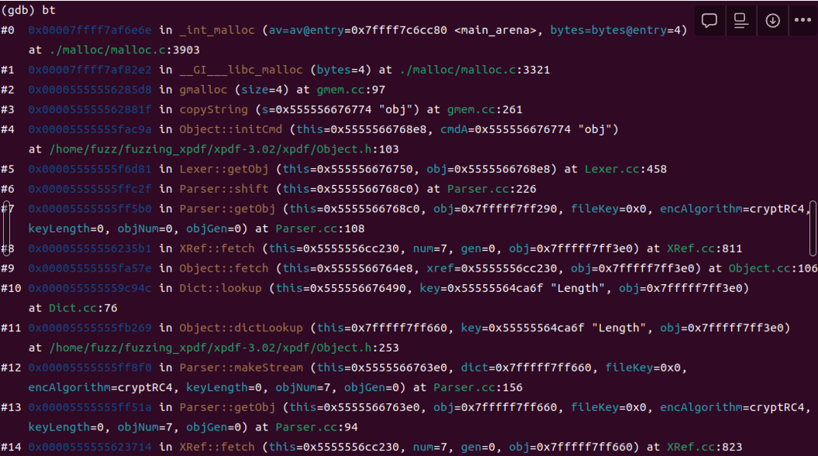
Part 3
CVE-List (1) xpdf
CVE-2019-13288
GDB 활용하여 함수 호출 스택 확인
(gdb) bt (backtracking 을 실시하는 bt 명령어를 통해 backtrace)

Slide 41
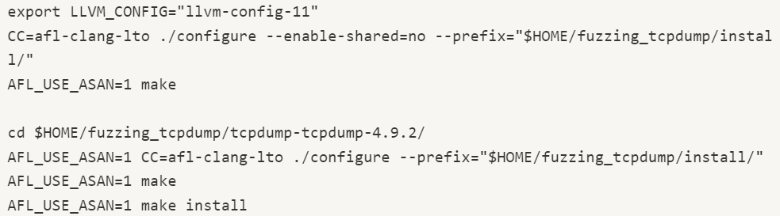
Part 3
CVE-List (2) tcpdump
CVE-2017-13028
(2) tcpdump / 명령 줄에서 실행하는 일반적인 패킷 가로채기 소프트웨어 (CVE-2017-13028)
tcpdump 4.9.2 이전 버전의 BOOTP parser는 print bootp.c:bootp_print()함수에서 Buffer over-read 현상이 존재함
Buffer over-read 배열 또는 버퍼에 할당된 메모리보다 큰 영역에 액세스하려고 할 때 발생하는 오류
일반적으로 배열 경계를 초과하여 읽는 경우 발생하며, 해당 버퍼의 데이터를 무작위로 읽거나 악의적으로 조작가능
Fuzz 커맨드
64비트의 ASAN은 가상메모리를 많이 요구하므로
-m none 옵션을 붙여 메모리 제한 사용 안함 옵션을 명시
afl-fuzz -m none –I …

Slide 42
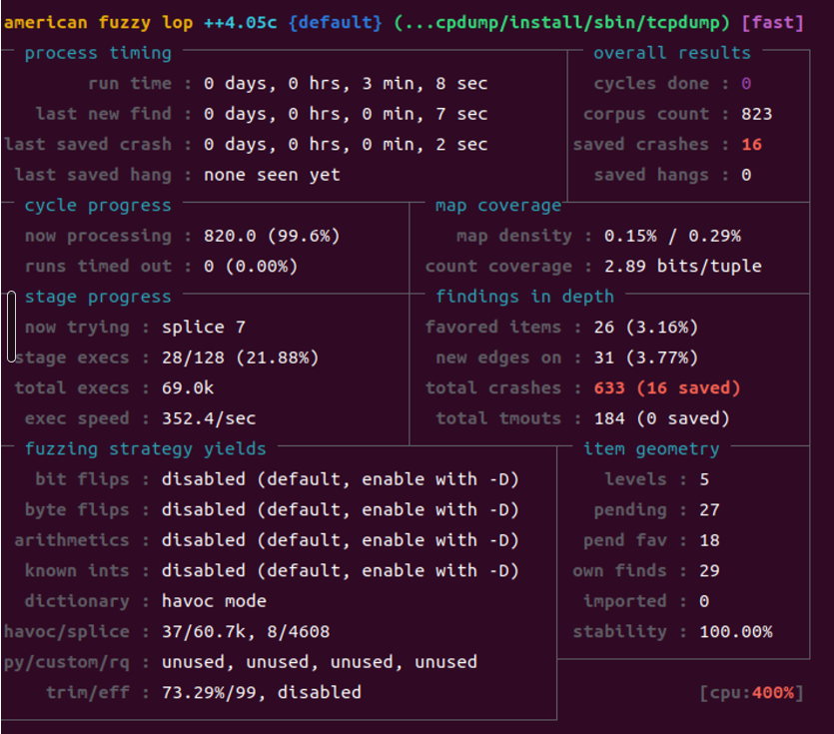
Part 3
CVE-List (2) tcpdump
CVE-2017-13028
(2) tcpdump

Slide 43
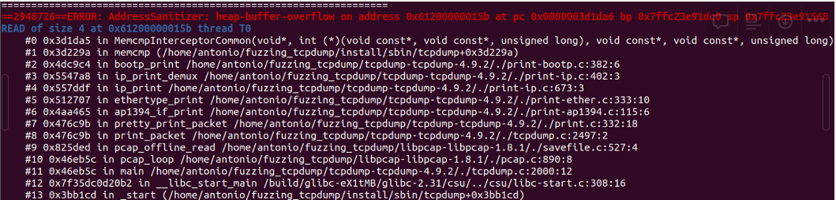
Part 3
CVE-List (2) tcpdump
CVE-2017-13028
(2) tcpdump / 명령 줄에서 실행하는 일반적인 패킷 가로채기 소프트웨어 (CVE-2017-13028)
$HOME/fuzzing_tcpdump/install/sbin/tcpdump -vvvvXX -ee -nn -rid:000000,sig:11,src:000179+000441,time:74534,execs:28128,op:splice,rep:16

Slide 44
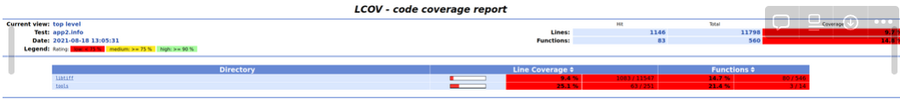
Part 3
CVE-List (3) LibTIFF
CVE-2016-9297
(3) LibTIFF / Tagged Image File Format 파일을 읽고 쓰기 위한 라이브러리 (CVE-2016-9297)
TIFF_SETGET_C16ASCII 또는 TIFF_SETGET_C32_ASCII 태그 값을 임의로 조작 악의적인 TIFF 이미지를 입력으로 주면 Out-of-bounds Read 취약점이 발생
Out-of-bounds Read 일반적으로 프로그램에서 배열이나 버퍼를 다룰 때, 그 크기를 초과하여 메모리를 읽어오는 취약점
결과적으로 원격 공격자가 서비스 거부를 유발하거나 프로세스 메모리에서 잠재적으로 중요한 정보를 해킹 가능
Code Coverage 측정을 위한 LCOV 사용 소스 코드의 어느 부분이 실행되고, 실행되지 않은 부분이 있는지를 확인하는 지표 측정
fuzzer가 도달한 코드를 확인하고 fuzzing process를 시각화하여 결과를 html 리포트로 보여줌

Slide 45
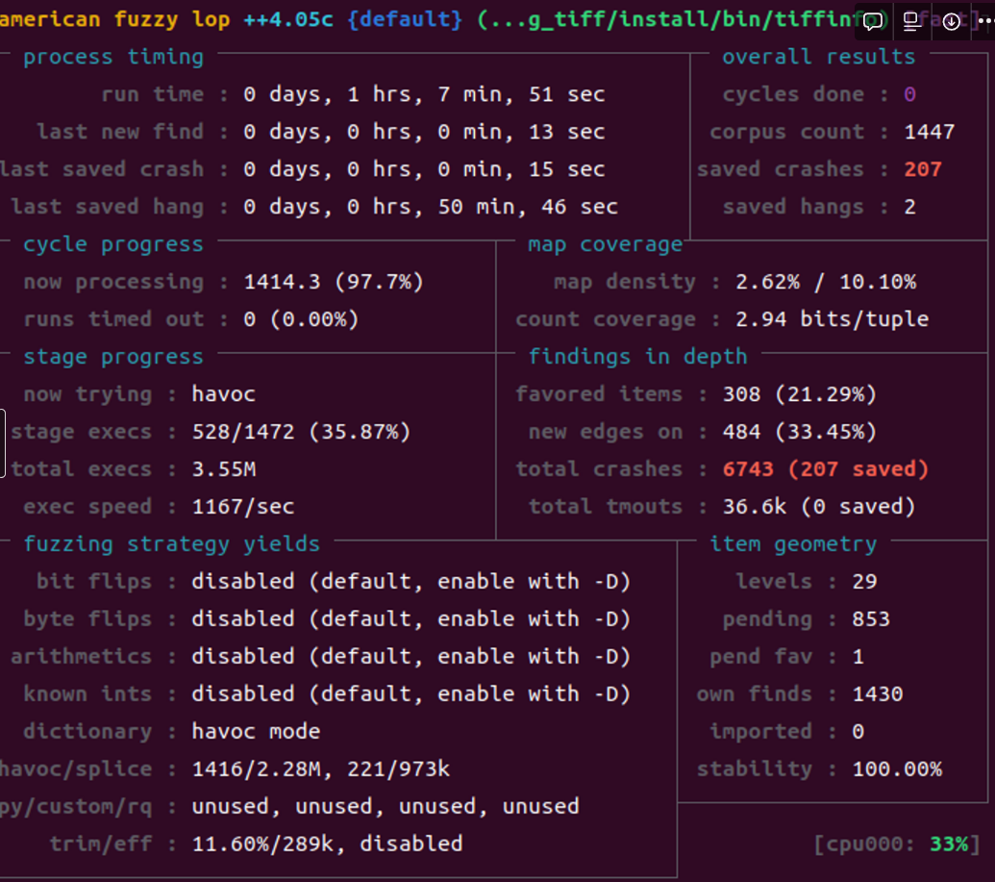
Part 3
CVE-List (3) LibTIFF
CVE-2016-9297
(3) LibTIFF / Tagged Image File Format 파일을 읽고 쓰기 위한 라이브러리
6743개의 crash 207개의 유니크한 crash를 찾음

Slide 46
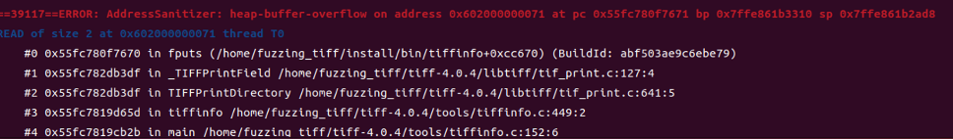
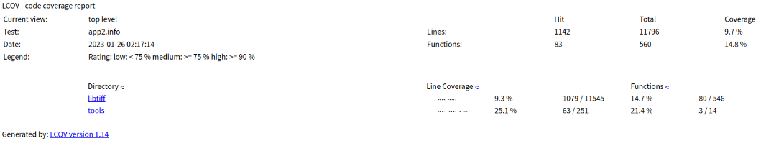
Part 3
CVE-List (3) LibTIFF
CVE-2016-9297
(3) LibTIFF (Asan / LCOV)

Slide 47
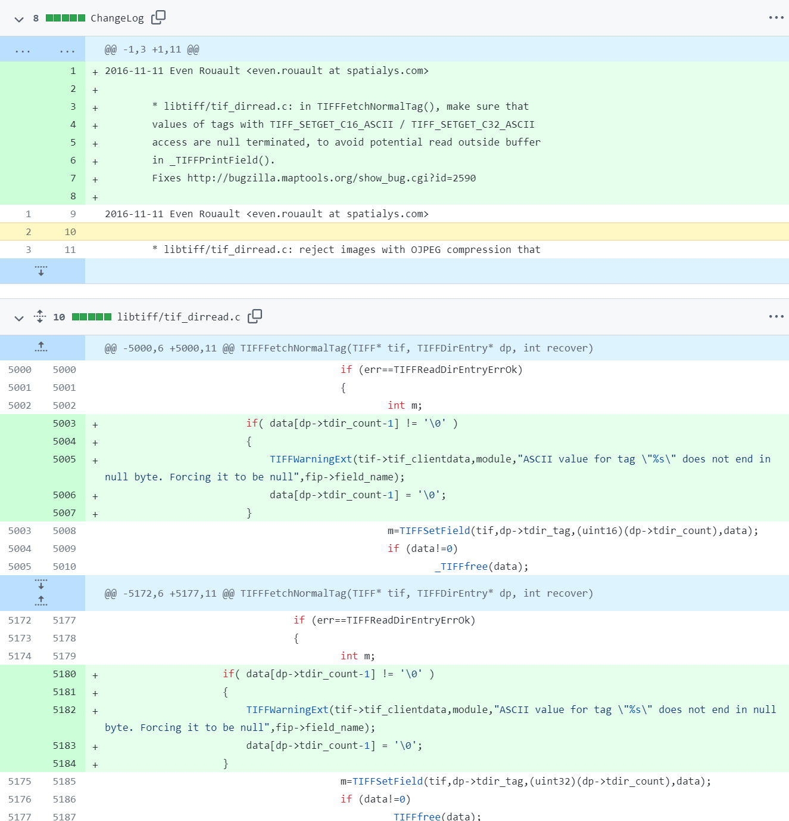
Part 3
CVE-List (3) LibTIFF
CVE-2016-9297
(3) LibTIFF Debug (30c9234)
libtiff/tif_dirread.c: in TIFFFetchNormalTag …
values of tags with TIFF_SETGET_C16_ASCII / TIFF_SETGET_C32_ASCII access are null terminated, to avoid potential read outside buffer in _TIFFPrintField().

Slide 48
VLC Media Player
AFL++: Combining Incremental Steps of Fuzzing Research 논문 속 VLC의 CVE-List 조사 중, 새로운 crash

Slide 49
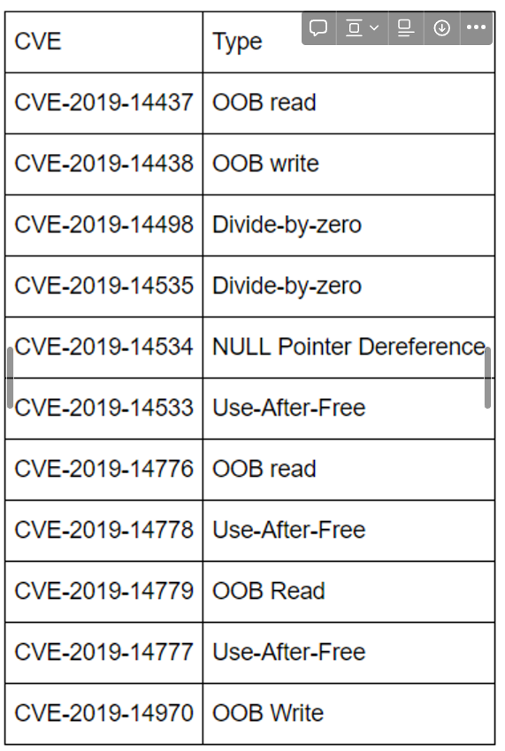
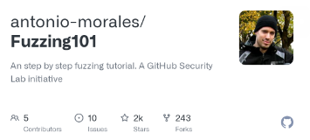
Part 3
VLC
CVE-2019-14776
VLC(3.0.7) / 동영상 플레이어 소프트웨어 (CVE-2019-14776)
변형된 WMV/ASF(Windows Media Video) 파일을 통해 Out-of-bounds Read 취약점이 발견되었음
6
Out-of-bounds Read 일반적으로 프로그램에서 배열이나 버퍼를 다룰 때, 그 크기를 초과하여 메모리를 읽어오는 취약점
결과적으로 원격 공격자가 서비스 거부를 유발하거나 프로세스 메모리에서 잠재적으로 중요한 정보를 해킹 가능

Slide 50
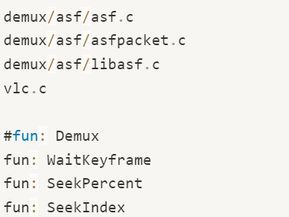
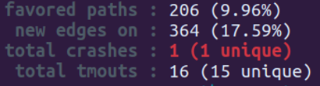
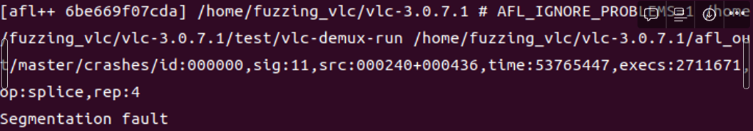
Part 3
VLC
CVE-2019-14776
Harness
Fuzzing 실행 시 제공되는 테스트 케이스(Test case)를 실행하는 부분을 구현하는 기능
Fuzzing 대상 프로그램의 특정한 진입점(entry point)으로 이동하거나, 특정한 인자(argument) 값을 전달하는 등의 작업을 수행가능
Partial instrumentation
실행 중인 바이너리에서 사용되는 부분의 코드만을 Fuzzing 대상으로 선택하는 기능 함수명과 파일이름이 일치하는 것들만 접근하도록 파일생성
이 케이스에선, ASF demuxing을 할 때 존재하는 버그이기 때문에 vlc_demux_process_memory 함수를 호출
메모리에 미리 저장된 데이터 버퍼를 demux 하는 함수
example_

Slide 51
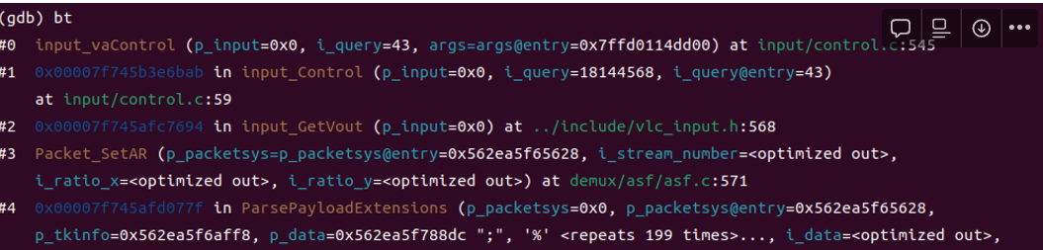
Part 3
VLC
CVE-2019-14776
input/control.c 파일의 input_vaControl 함수에서 READ memory access 오류(SEGV) 발생
이를 직접적으로 언급한 VLC의 CVE-LIST는 전혀 존재하지 않았음

Slide 52
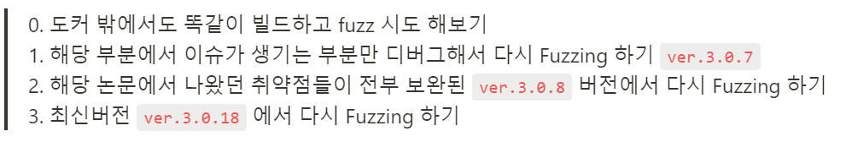
Part 3
VLC
New crash
SIGSEGV 포인터가 가리키는 메모리가 사용하면 안되는 곳인데, 이 메모리 공간를 멋대로 사용하려고 할 때 발생
대표적으로 null pointer dereference 즉, 널포인터가 가리키는 데이터를 읽거나 쓰려고 할 때 발생
CVE-2019-14776번의 취약점이 정말 존재했는지 확인하기 위해, 다음과 같은 과정을 거쳐 실험

Slide 53
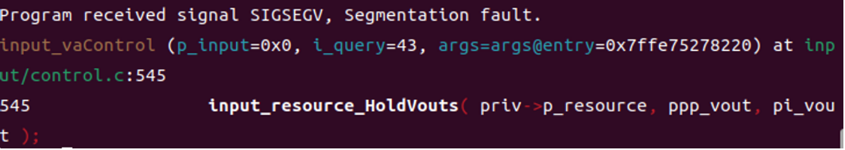
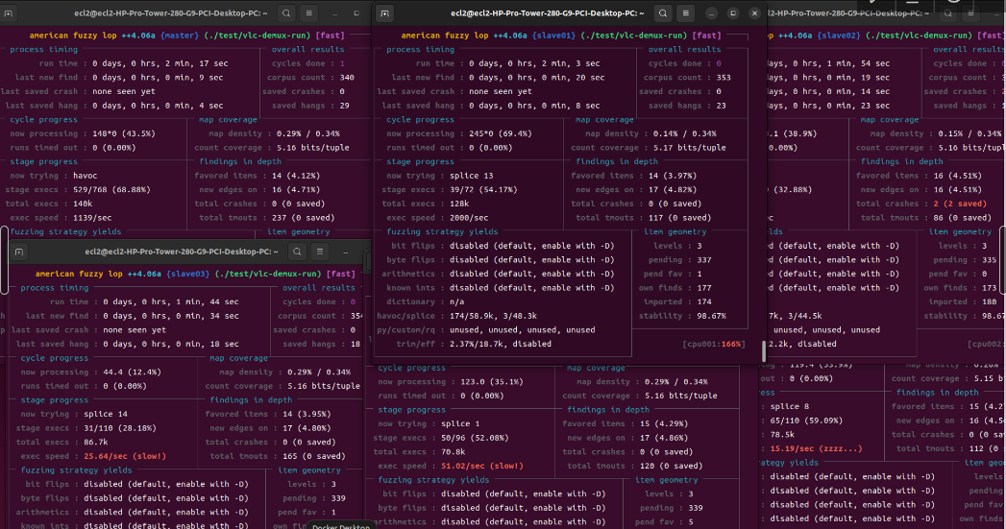
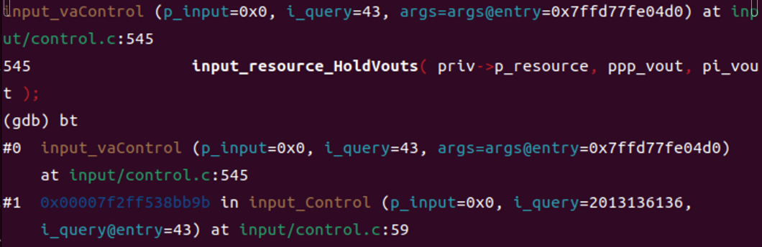
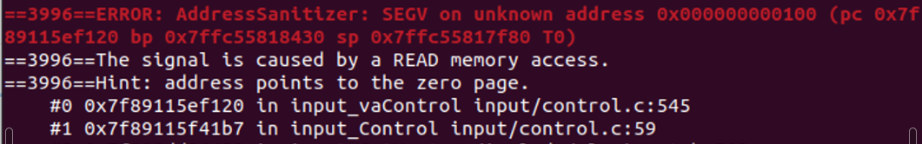
Part 3
VLC
New crash

Slide 54
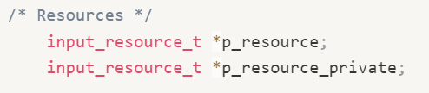
Part 3
VLC
New crash
코드 분석
SEGV가 나온 control.c의 545번 줄의 코드
매개변수인 priv에서 문제가 생기는 것을 확인 priv는 포인터로 input_thread_private_t 구조체에 속함
input_thread_private_t 구조체의 *p_resource에 접근하는 도중 잘못된 위치의 메모리를 읽어내려는 시도가 보임(추측)

Slide 55
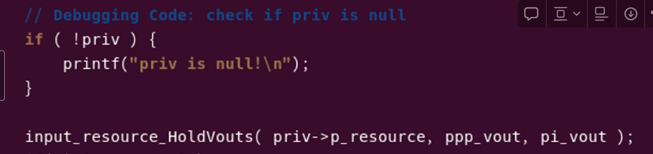
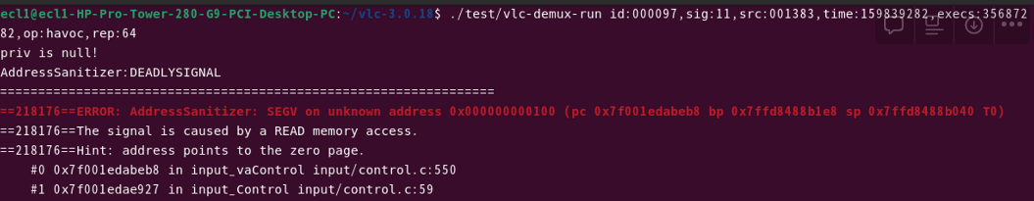
Part 3
VLC
New crash
코드 분석
SEGV가 나온 control.c의 545번 줄 위에 다음과 같은 if문 추가
priv 포인터가 null 포인터가 되어 발생

Slide 56
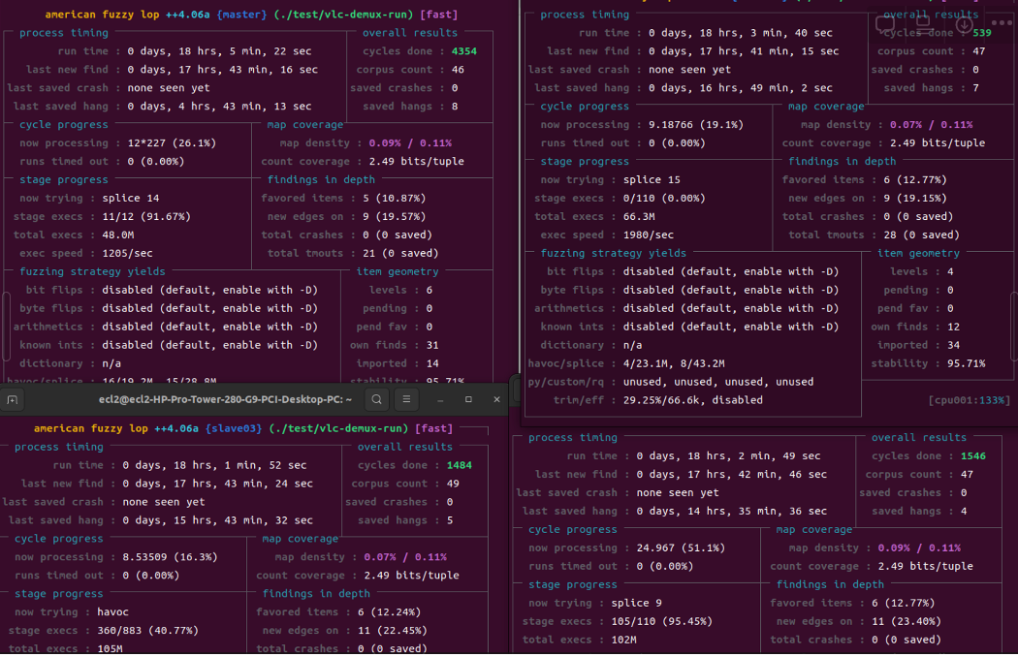
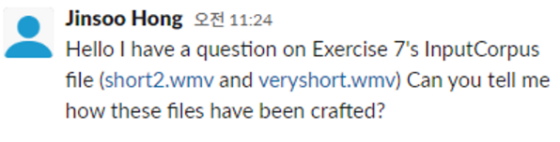
Part 3
VLC
New crash
VLC(3.0.7) / 동영상 플레이어 소프트웨어 (CVE-2019-14776)
변형된 WMV/ASF(Windows Media Video) 파일을 통해 Out-of-bounds Read 취약점이 발견되었음
6

Slide 57
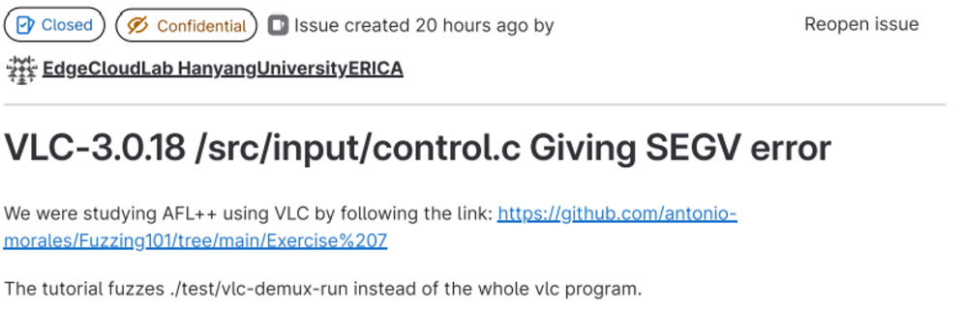
Part 3
VLC
New crash
버그 리포트

Slide 58
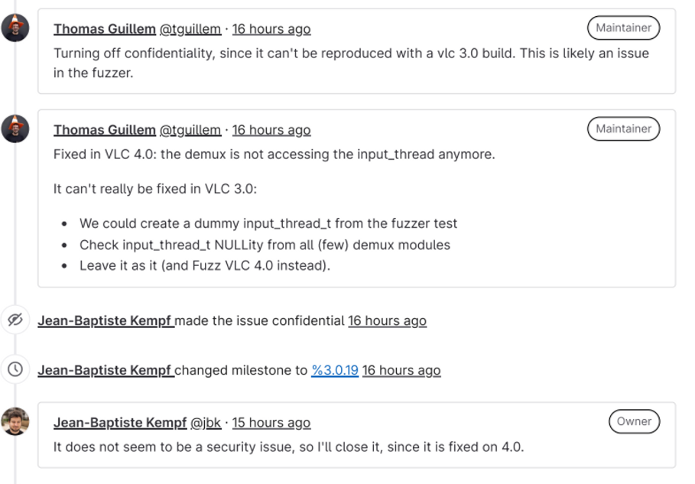
Part 3
VLC
New crash
버그 리포트 요약
리포트한 버그가 3.0.x 번대 빌드버전에서 재생산 되지 않음 fuzzer의 문제일 수도 있음
fuzz를 할 때 사용했던 demux와 input에 관련한 것들을 더 이상 4.0 버전에서 사용하지 않으므로 패치할 필요가 없다고 판단
보안적인 이슈도 아닌 것처럼 보인다 해서 현재 이슈가 Close 된 상태

Slide 59
결론 및 소감

Slide 60
Part 4
결론 및 소감
결론
결론 및 요약
1. AFL과 AFL++의 세부기능 및 특징을 자세히 살펴보았고, Docker 역시 활용해볼 수 있었음
2. AFL과 AFL++ 을 기반으로 특정 소프트웨어(LEVELDB,XPDF,TCPDUMP,LibTIFF,VLC) 들을 Fuzz해가며 취약점을 찾아보는 과정을 비슷하게 구현해보았음
3. 이 연구 주제인 확장 가능한 parallelized fuzzing 인프라를 구축 할 수 있었고 AFL++의 persistent mode를 통해 fuzz의 속도가 얼마나 차이가 나는지도 성능 비교 및 분석을 함
4. VLC에서 새로운 버그를 찾았으나, 아쉽게도 다음 버전에서 쓰지 않는 기능이라 patch는 이루어지지 못했다는 아쉬움이 있다.

Slide 61
Part 4
결론 및 소감
소감
소감
1. Fuzz라는 것을 처음 접하였지만, 이런 소프트웨어 테스트 기법을 통해서 생각보다 많은 취약점을 찾을 수 있다는 것이 인상깊었다.
2. fuzz를 하며 버그들을 구현해보니, 소프트웨어 개발을 진행하며 생각해 볼만한 것 또한 많아졌다.
= 항상 입력을 받는 코드를 작성할 때 예상치 못한 모든 경우에 대한 예외처리 고려
= 이번 논문 속 VLC의 CVE-LIST를 보면 memory와 관련한 bug-type이 많았기 때문에, UAF나 buffer overflow가 발생하지 않도록 메모리 최적화를 어떻게 할 지 고려

Slide 62
Future Work

Slide 63
Part 5
Future Work
AFL++
AFL / AFL++
AFL++의 Custom Mutator 활용
LEVELDB같은 소프트웨어에 활용하여 AFL++에게 input의 구조를 이해할 수 있도록 코드 작성 ex) 데이터상에서 공백이나 줄바꿈, 콤마를 구분하도록 코드 작성
Input에 따른 Fuzzer의 효율성 고려
여러가지 input(이미지,동영상 파일 등)을 처리하는 과정에서 파일들이 Fuzzer에 권장하는 input size에 충족하며 fuzzer의 수행속도가 큰 영향을 받지 않도록 고려

Slide 64
Part 5
Future Work
CVE-List
CVE-LIST
AFL++: Combining Incremental Steps of Fuzzing Research 논문 속 Software의 다른 CVE-List도 직접 구현
Report에서 조사만 했던 VLC의 CVE-List 취약점 구현
CVE-2019-14533
WMV/WMA 파일에 영향을 끼치는 UAF 오류를 발견 이 UAF 오류는 비디오가 사용자에 의해 앞당겨질때 발생하고, DemuxEnd 함수에서 null pointer가 되어야 하지만 그렇지 못하여 발생한다. 이 버그는 이전에 해제된 메모리(UAF)의 역참조를 일으켜 예상되는 응용 프로그램 실행 절차를 변경하여 공격할 수 있다.
CVE-2019-14438
동적 할당과 관련해서 잘 조작한 .ogg 확장자 파일을 통해 buffer over-read를 유발해 buffer영역 근처의 임의의 데이터를 읽어낼 수 있게 되는 버그

Slide 65
Part 5
Future Work
VLC
VLC
개발자가 답변했던 comment들을 분석
fuzzer의 문제인지 분석 (3.0.x버전에서 버그가 똑같이 재현이 되지않음)
VLC 4.0 버전 fuzz 시도

Slide 66
Part 5
Future Work
LEVELDB
LEVELDB
leveldb에서 구현할 수 있는 모든 기능들을 최대한 많이 구현하는 코드를 작성후 Fuzz
기능을 여러 개의 코드 파일로 나눠 각 코드 파일들을 각각 컴파일한 뒤, fuzzing이 각자 parallel하게 진행
Ex) 하나의 fuzzer는 leveldb의 특정 기능들을 테스트할 것이고, 다른 fuzzer는 leveldb의 다른 기능들을 fuzzing하므로 효율적으로 취약점을 탐지

Slide 67

Q&A

